Slide 1
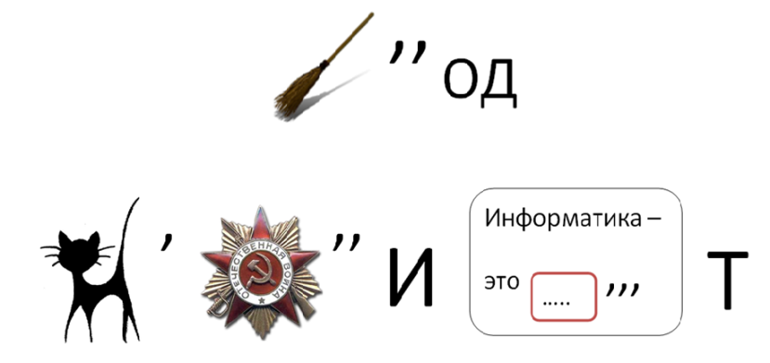

Slide 2
Метод координат

Slide 3
Цель урока:
Познакомиться с методом координат – универсальным способом кодирования графической информации с помощью чисел;
рассмотреть примеры использования метода координат в быту;
освоить основные приёмы построения изображений в системе координат.

Slide 4
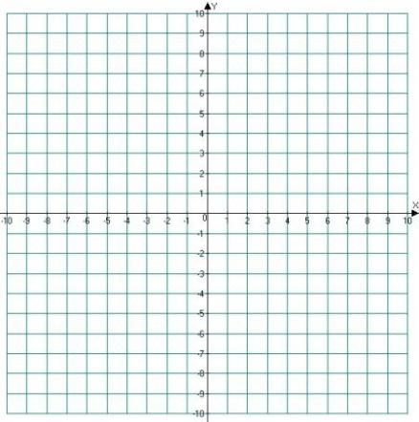
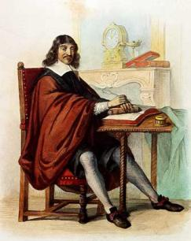
Прямоугольная декартовая система координат
Декарт Рене (1596-1650)

Slide 5
Y
Нарисуем две перпендикулярные оси
Точку пересечения обозначим буквой О
Горизонтальная ось называется осью ОХ
Вертикальная – осью ОY
Место пересечения осей ОХ и ОY называют началом координат, которое обозначается цифрой 0
Отметим единичный отрезок
Каждая точка имеет свои координаты (х,у)
Точка А имеет координаты А(4, 2)
А
О
Х
1

Slide 6
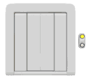
Y
(X, Y)
Y
O
X
X

Slide 7
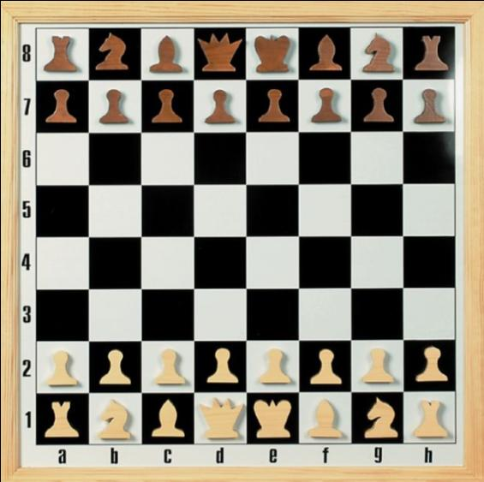

Slide 8
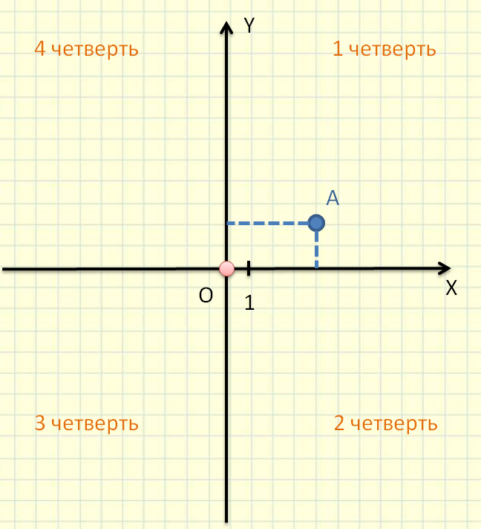

Slide 9
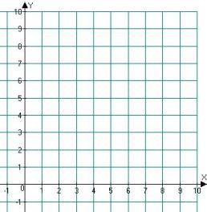
РТ стр.32 № 34

Slide 11
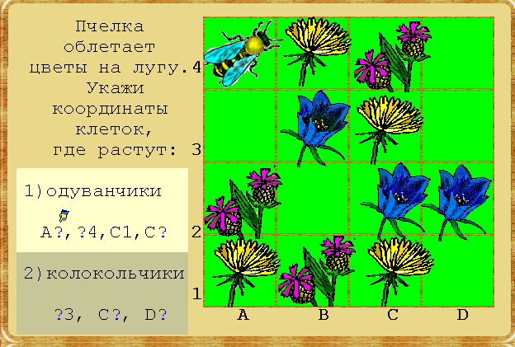
1 вариант
2 вариант

Slide 12
(0;2) (1;4) (2;4) (3;4) (4;3) (5;6) (6;4)
А1, С1, С3
С2, D2, В3

Slide 13
Самое главное
Метод координат – это один из удобных способов представления графической информации с помощью чисел.

Slide 14
Домашнее задание
§ 1.8, вопросы (1-4 устно), 5, 6 письменно
РТ стр.32 № 34 (доделать)

